Slide 1
“Співдружність сердець”
Учитель
Волинець Л. В.

Slide 2
Підвищувати якість освітнього процесу.
Використовувати нетрадиційні форми роботи, не як самоціль, а як спосіб досягнення поставленої мети.
Сприяти конструктивній взаємодії між учасниками освітнього процесу.
Давати можливість дітям проявити свої здібності.
Підвищувати самостійність учнів.
Використовувати такі методи, які сприяють творчій співпраці між учителем, учнями та батьками.

Slide 3
«Організація освітнього процесу на засадах педагогіки партнерства»
ПАРТНЕРИ
вчителі
батьки
діти

Slide 4
неформальне спілкування педагога з учнями не тільки в позаурочний час, а й під час уроків
любов і терпіння до дітей
активна участь батьків у житті класу, школи
Зміст роботи
мотивація діяльності, переважання позитивних оцінок, іноді повна відмова від оцінок
дружні відносини між дітьми в класі, які не залежать від навчальних успіхів

Slide 5
“Я-КОНЦЕПЦІЯ”
СПРИЯЄ ФОРМУВАННЮ
КРИТИЧНОГО МИСЛЕННЯ

Slide 6
Завдання для розумової гімнастики:
головні ознаки - «ключики» правильної відповіді
як порівнювати тексти, малюнки, задачі
доповнити, продовжити, завершити
аналізуй, порівнюй, шукай головне
плануй складну роботу
які бувають відповіді
учись «виключати» та узагальнювати
шукай причину, передбачай наслідки
учись доводити свої думки
думаю, міркую, розумію
умій контролювати й оцінювати ситуацію
учись організовано працювати
аналізуй ознаки і частини предметів

Slide 7
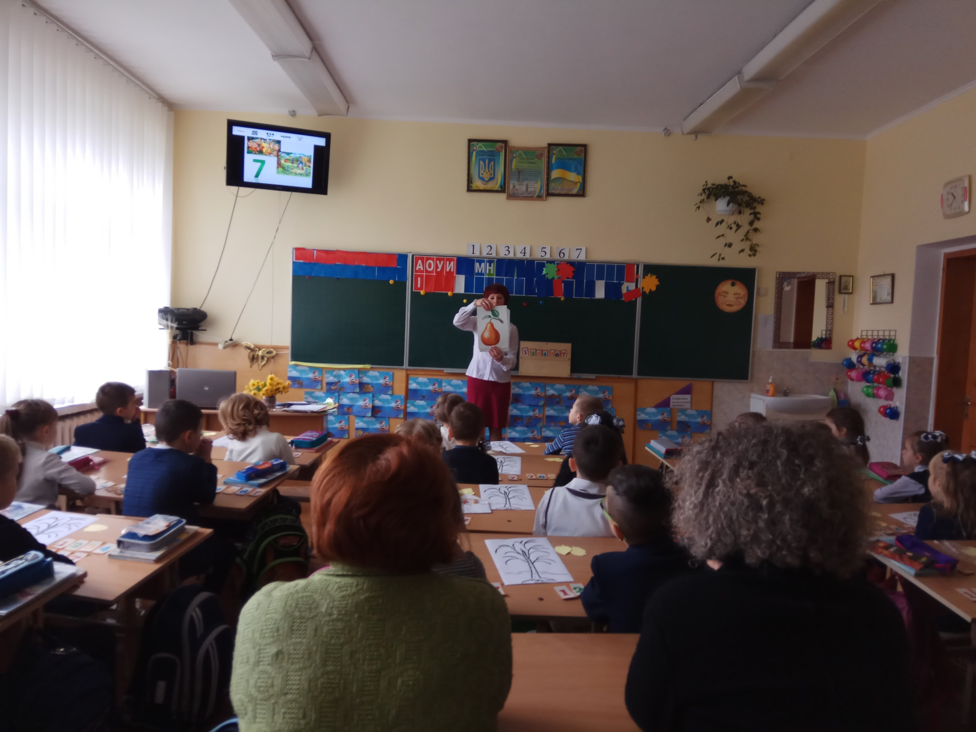
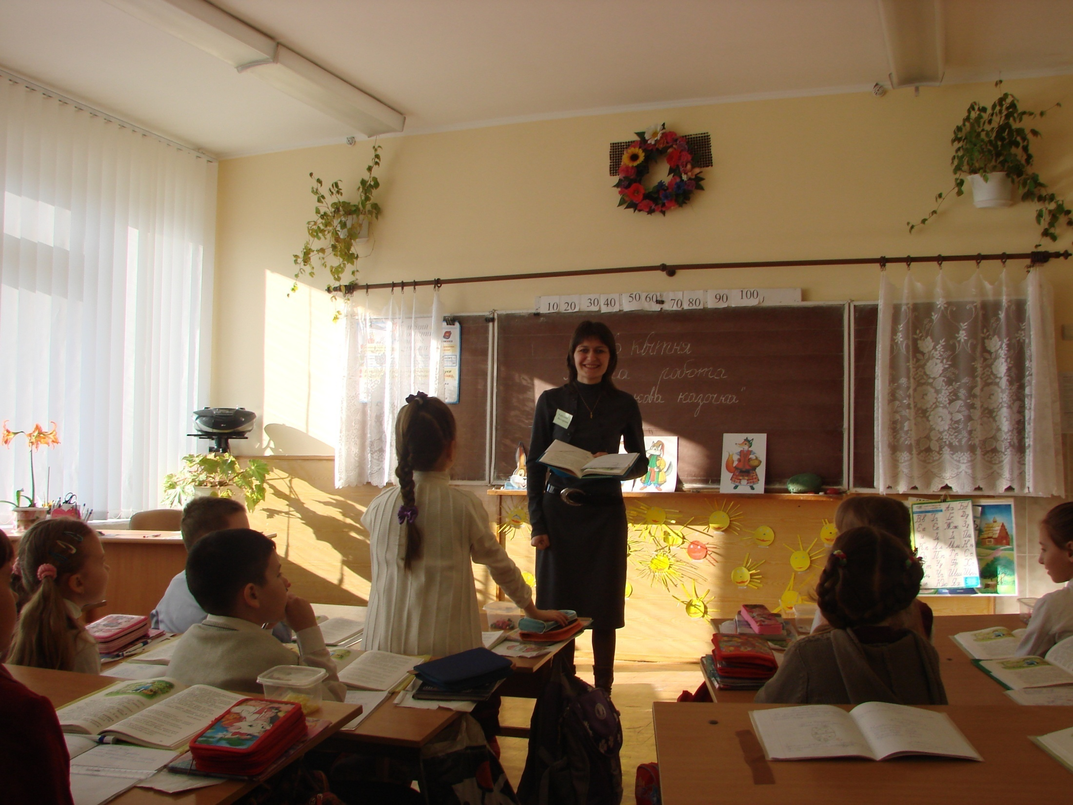
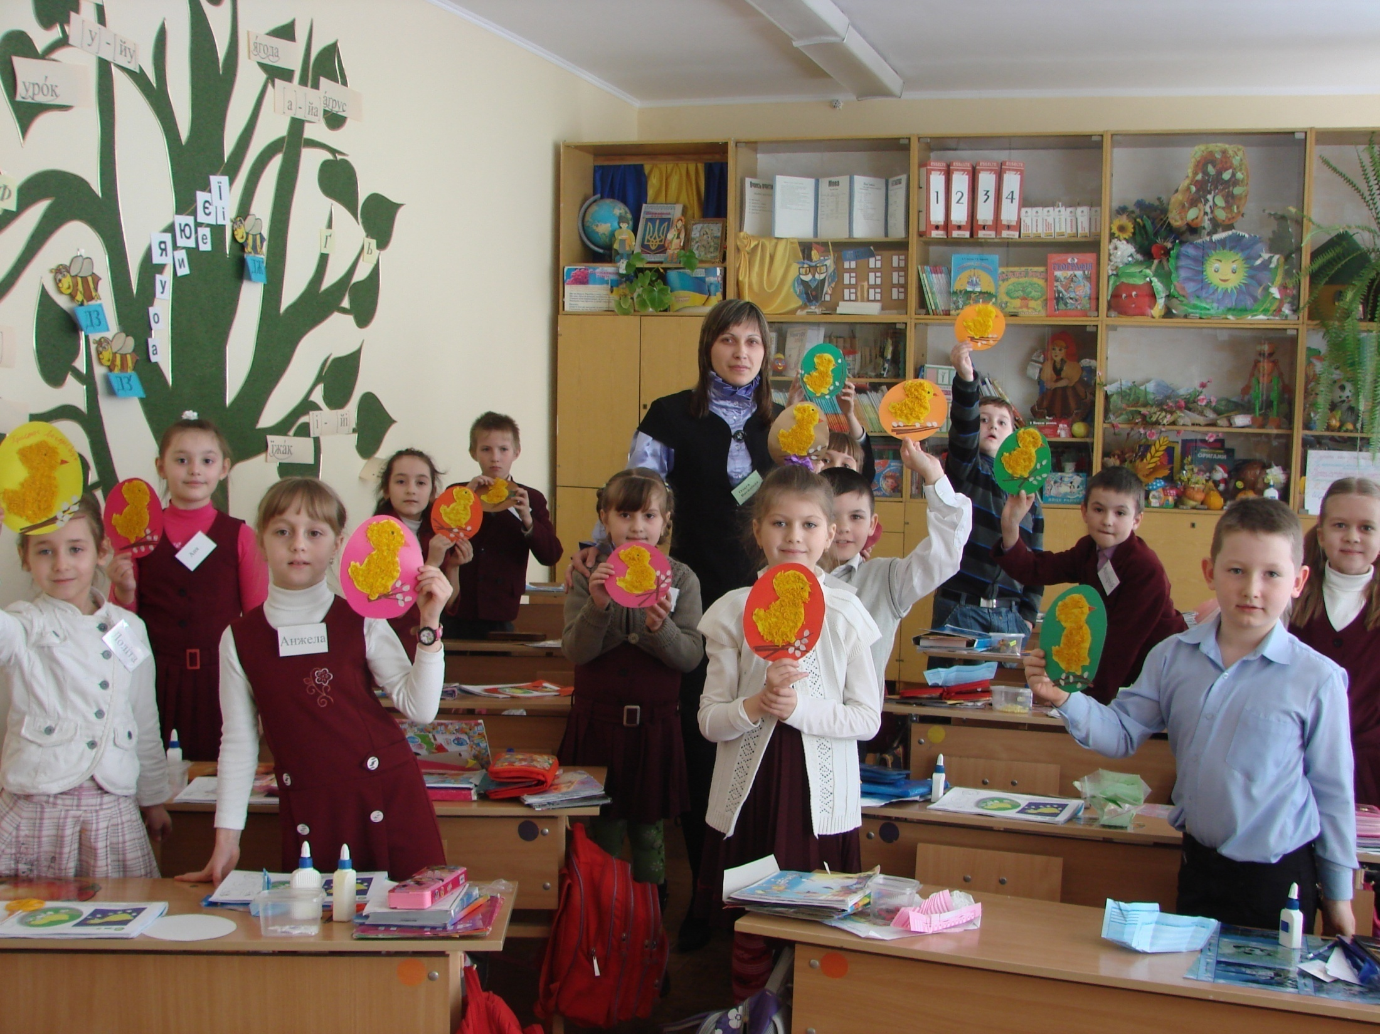
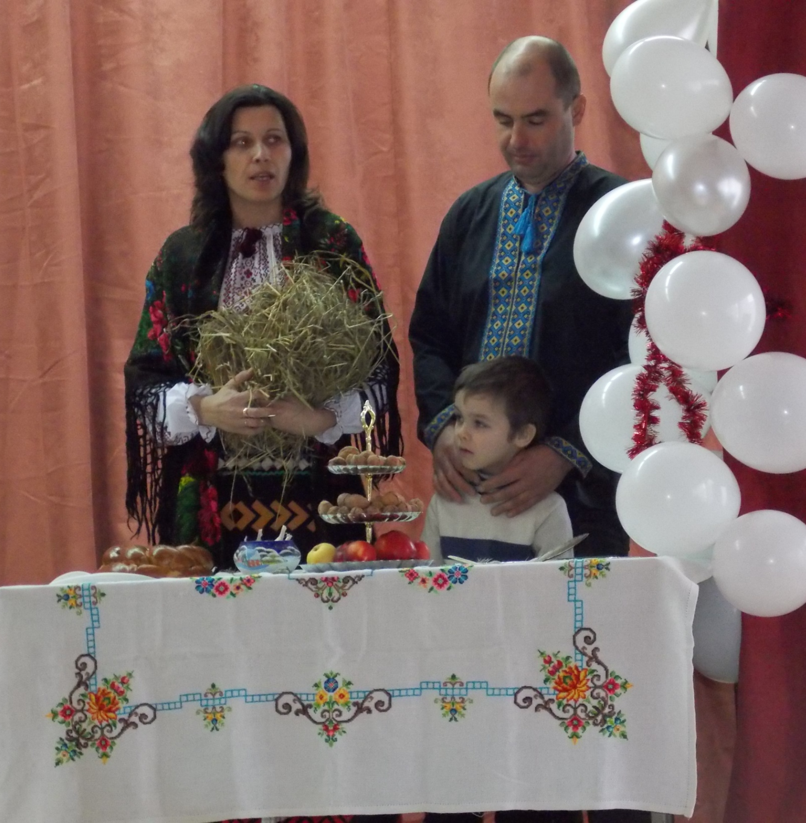
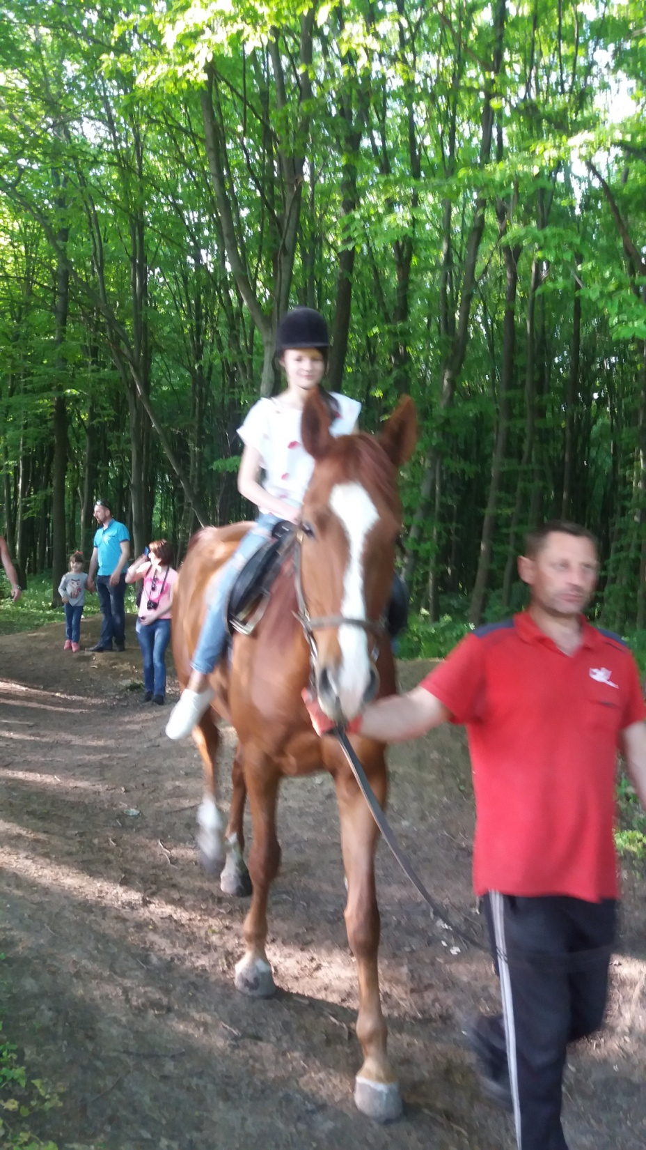
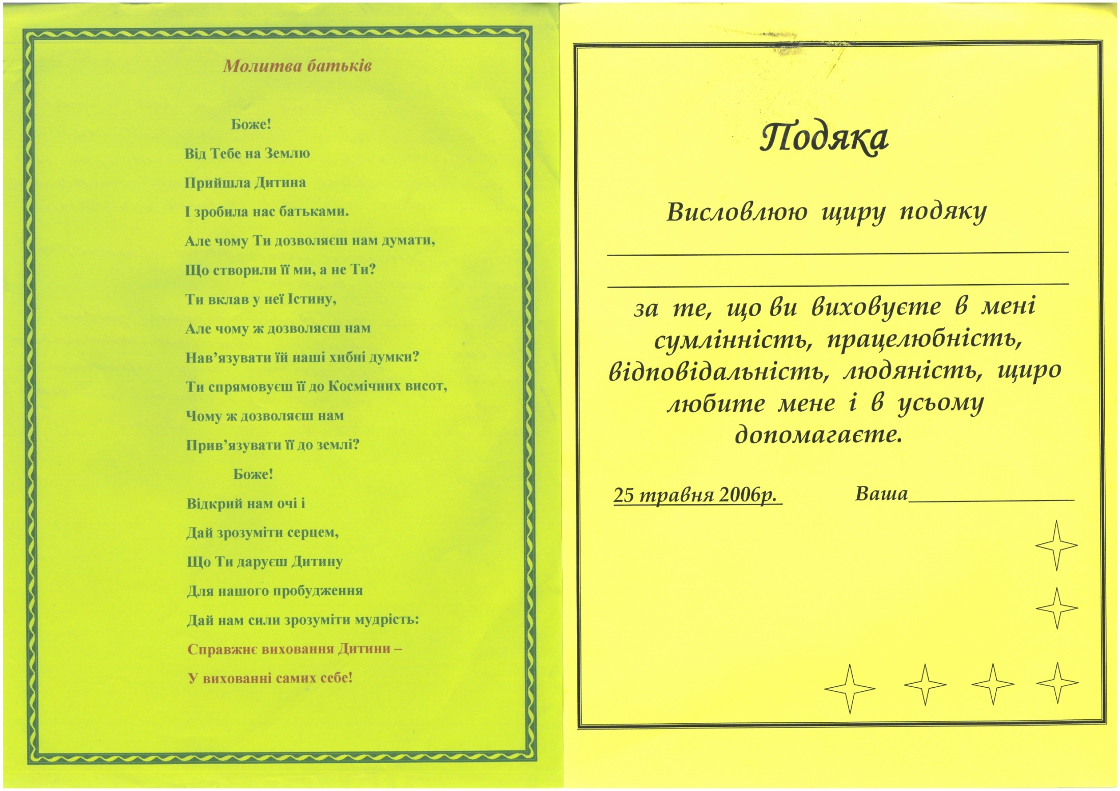
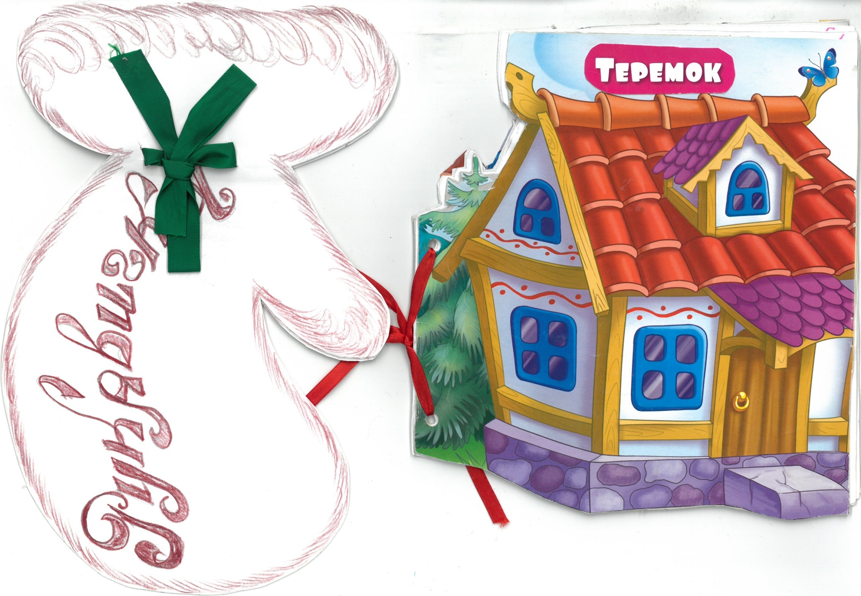
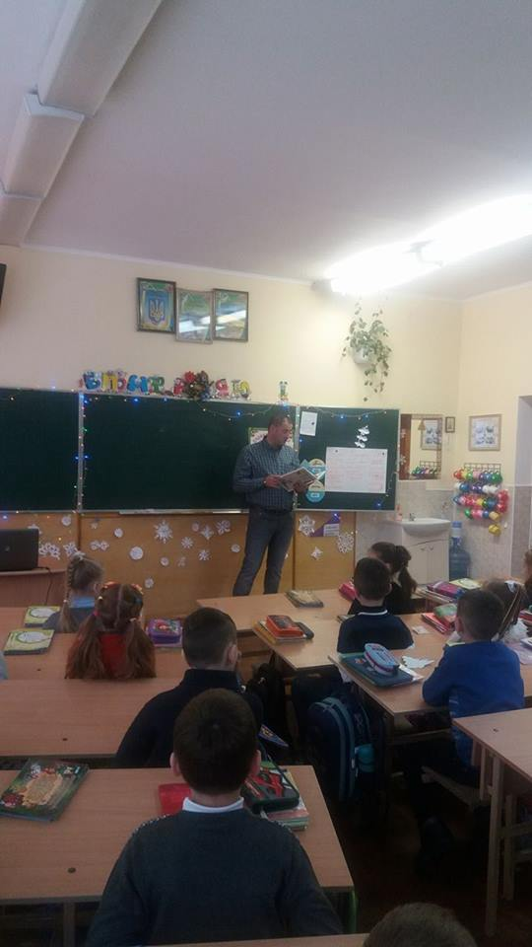
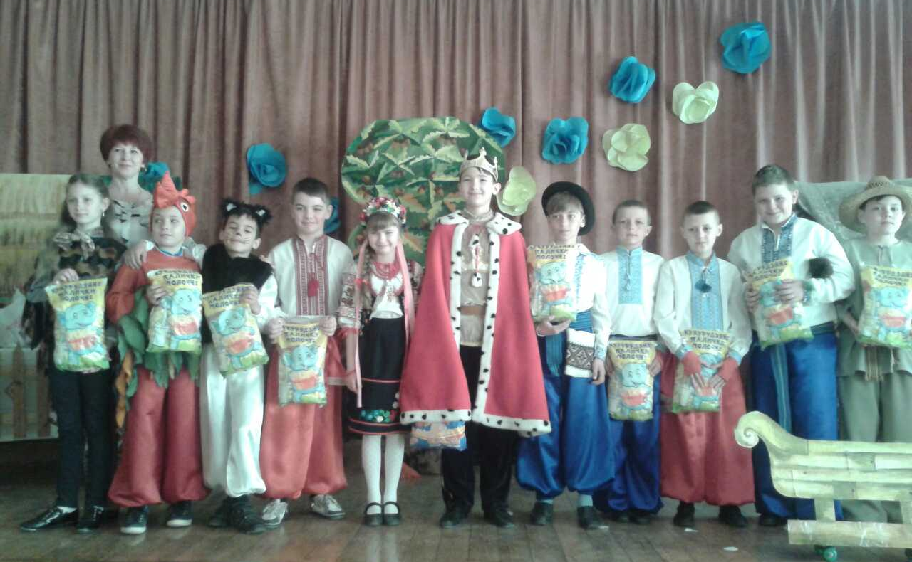
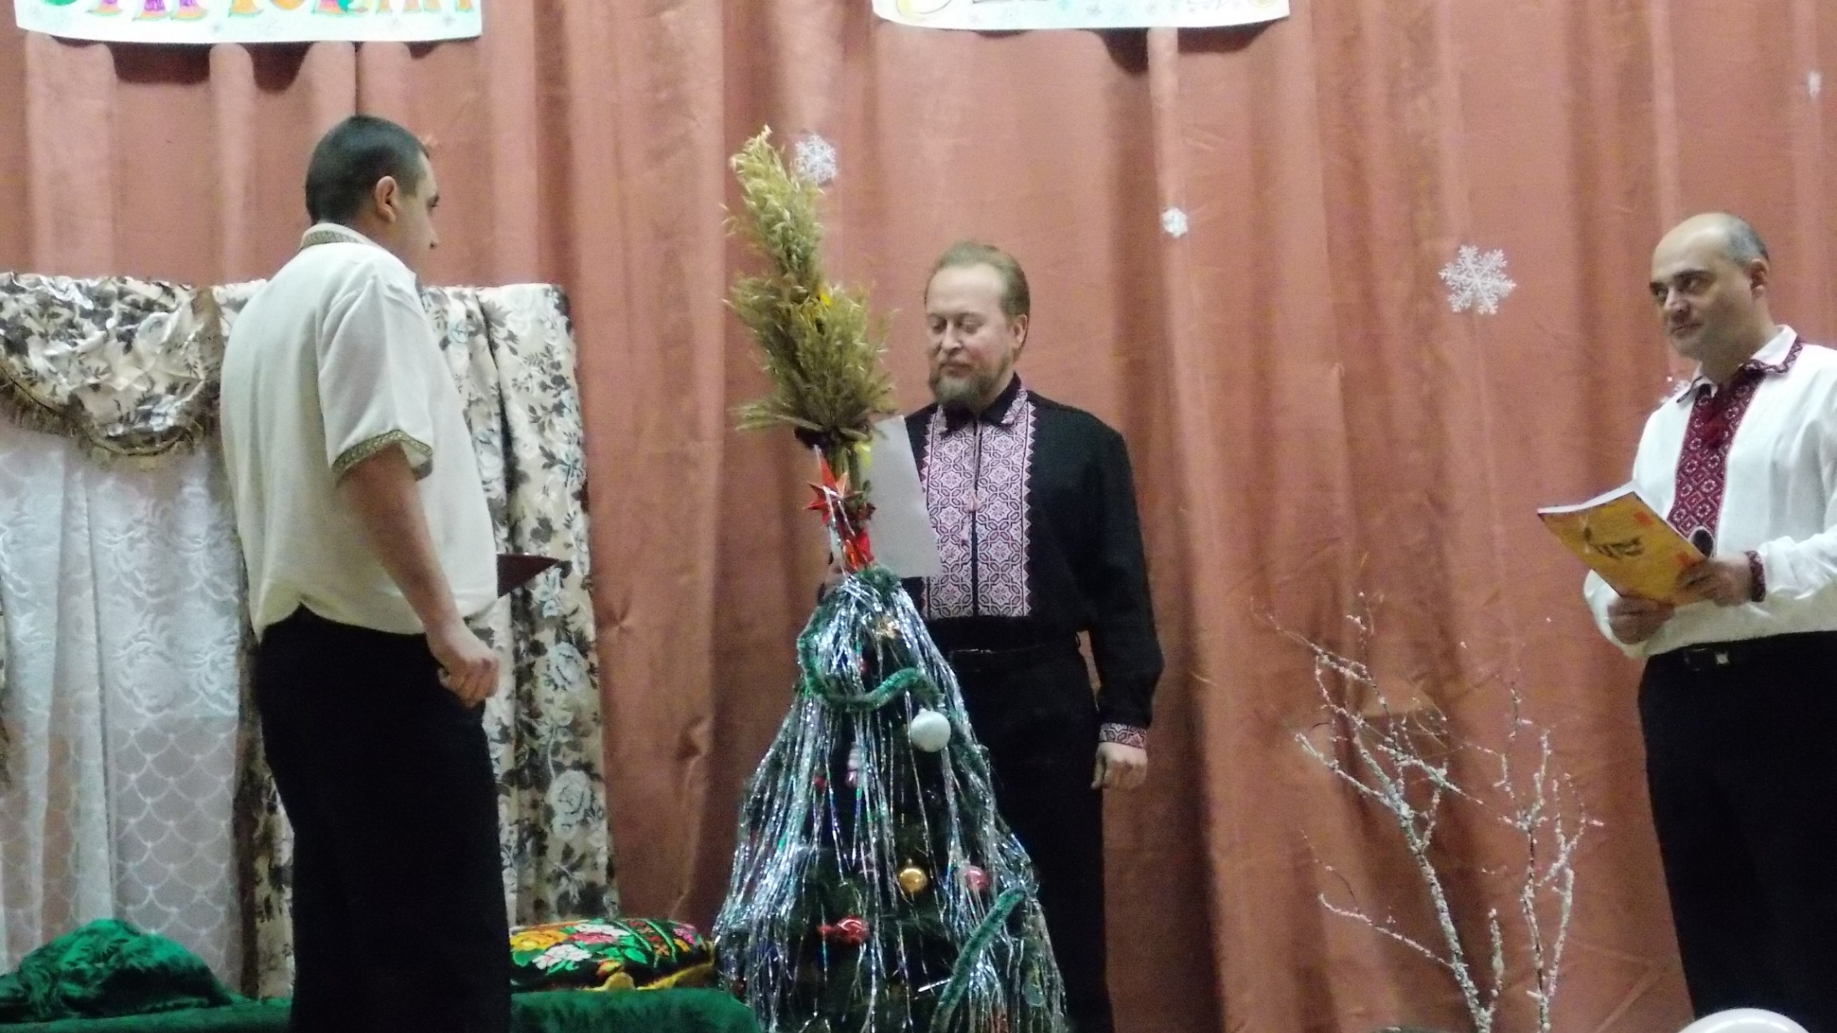
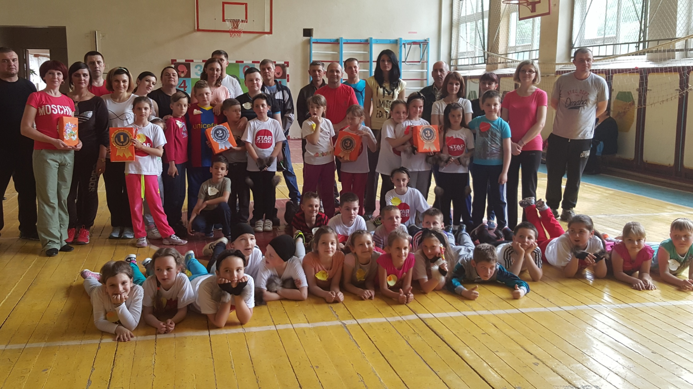
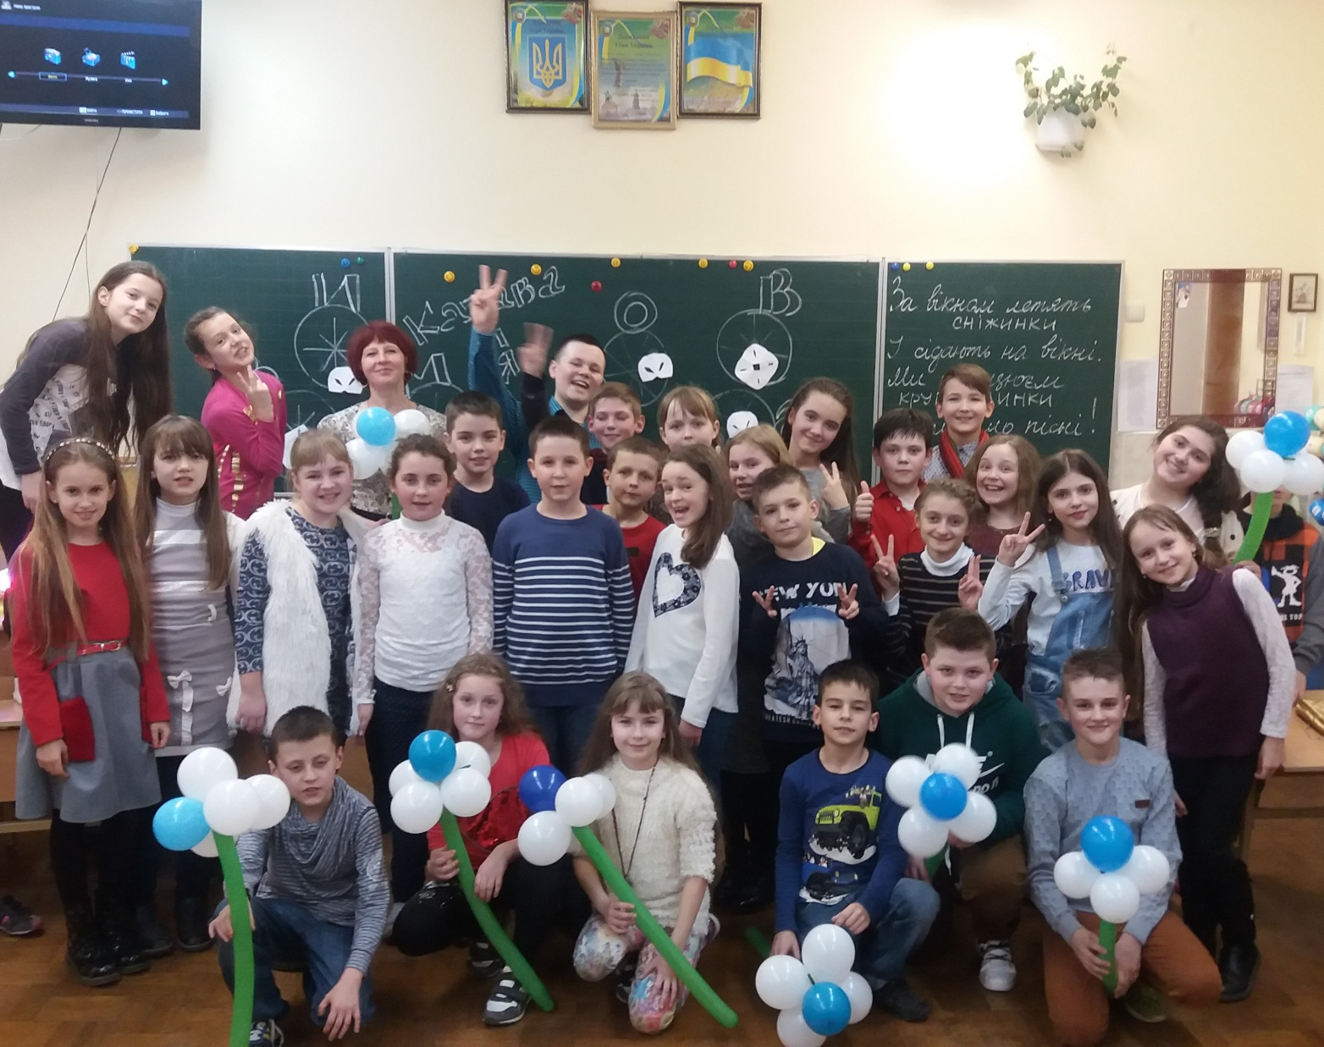
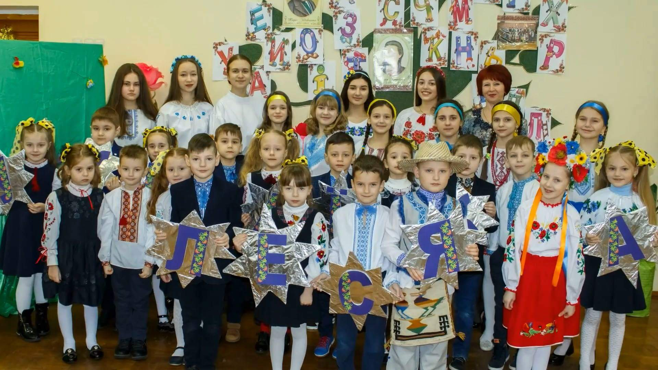
Мій досвід – творча співпраця
відкриті уроки для батьків
уроки з батьками
«батьківський день», де уроки ведуть батьки
спільні проекти з різними віковими категоріями – участь і ІІІ місце
у міському етапі ІІІ Всеукраїнського конкурсу, присвяченого Лесі Українці
багаторічна робота лялькового гуртка «Грайлик»,
неодноразового переможця різноманітних конкурсів
Подяки батькам, Дипломи сімействам
конверти «Моїм батькам з любов’ю»
свята здоров’ят
спільні тести «Діти-батьки»
сімейні дозвілля
оформлення казок , які нагадали…про дитинство, про маму, якої немає серед нас, про свій 2-ий клас 1984 року, про дідуся, який найсмішніше вмів розказати казку, про хресного тата, який подарував і допоміг прочитати першу книжечку...
різноманітні ситуативні та тематичні доробки, які є цікавими для сучасних батьків

Slide 8
Концепція діяльності:

Slide 9
Дякую за увагу!

Slide 10
Нехай маленькі радощі роблять приємним кожен день, а приємні дні складаються в щасливе життя…

